Slide 1




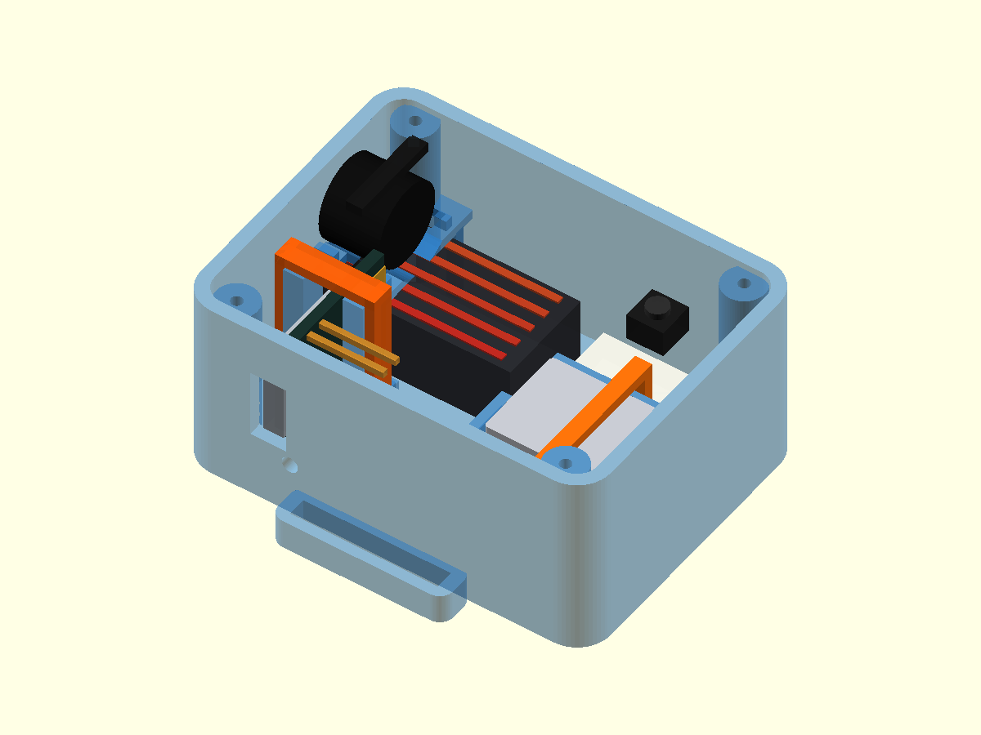


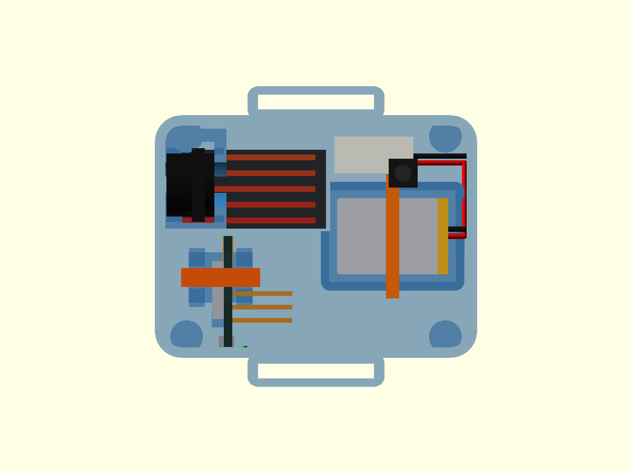
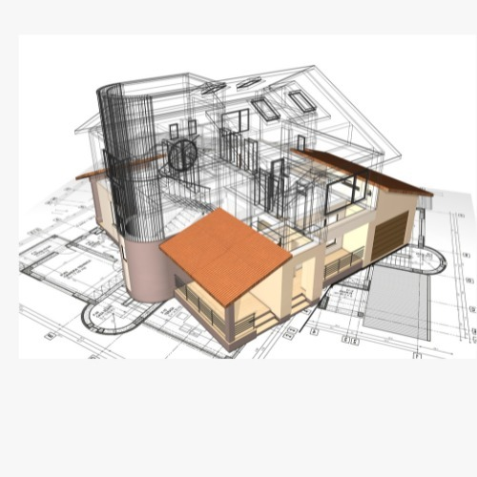


ENIC GRADUAÇÃO — APRESENTAÇÃO EM PÔSTER
Autores: Nicolas Venciguerra Men; Rafael Gonçalves Dedini
Nº DO TRABALHO: 1782760
Orientador: Prof. Dr. Luis Fernando de Almeida
ESCOLTA UNITAU: PROTÓTIPO VESTÍVEL PARA MONITORAMENTO DE PROXIMIDADE INFANTIL POR BLUETOOTH LOW ENERGY
Figura 1 — estados do aplicativo durante o afastamento
Introdução
Em locais movimentados, o afastamento de uma criança pode não ser percebido de imediato. O Escolta UNITAU integra dispositivo vestível e aplicativo Android para acompanhar condições de proximidade por BLE, sinalizar degradação ou perda do enlace e oferecer um botão físico de emergência. Objetivo: avaliar essa prova de conceito integrada.
Protegido
Alcance Reduzido
Emergência
Método
Fonte: capturas reais dos autores (2026). Metros exibidos: estimativas por RSSI.
Pesquisa aplicada e experimental. Vestível com XIAO nRF52840 Sense, firmware C++/Arduino, buzzer, botão e LiPo 180 mAh; app Android em React Native/Expo com serviço em primeiro plano. RSSI usado como indicador experimental de proximidade. Ensaios iterativos iniciais em Samsung Galaxy S24 Ultra.
Figura 2 — projeto CAD e protótipo físico
Resultados
CENÁRIO
COMO FOI VERIFICADO
RESULTADO OBSERVADO
OpenSCAD · perspectiva
Vínculo BLE
Conexão, perda do enlace e tentativas de reconexão.
A perda acionou alerta no telefone; o sistema tentou reconectar.
Segundo plano
Tela bloqueada e serviço Android em primeiro plano.
Após correções do serviço, a monitoração persistiu.
Botão físico
Acionamento de emergência no vestível conectado.
Resposta sonora no dispositivo e no telefone.
OpenSCAD · vista superior
Caixa aberta
Caixa fechada
Aplicativo
Navegação, estados, registros e confirmação de segurança.
Estados protegido, alcance reduzido e emergência registrados.
Fonte: modelo CAD e fotografias dos autores (2026).
Autonomia preliminar: 11 h 10, de 90% a 5% estimados (um ciclo, sem alertas automáticos).
Considerações finais
Figura 3 — arquitetura funcional e resposta aos eventos
A integração entre o vestível e o aplicativo demonstrou viabilidade técnica nas condições ensaiadas. Após as correções no serviço Android, a monitoração persistiu no Galaxy S24 Ultra, modelo usado na validação inicial. A perda do enlace BLE acionou o alerta de desconexão, enquanto o botão físico permitiu disparar o alerta manual.
Em um ciclo de monitoração contínua, a placa operou por 11 h 10 entre 90% e 5% de carga estimada, com as saídas automáticas de alerta bloqueadas. Trata-se de um resultado preliminar: o tempo de uso pode mudar com reconexões, acionamentos sonoros e outras condições de operação.
O RSSI permitiu observar mudanças na intensidade do sinal, mas variou com obstáculos, orientação e ambiente. Por isso, os valores indicados pelo aplicativo não devem ser interpretados como medição precisa de distância. Os testes confirmam o funcionamento integrado do protótipo, mas ainda não permitem generalizar o desempenho para diferentes celulares e cenários de uso.
VESTÍVEL
↔
BLE
APLICATIVO ANDROID
XIAO nRF52840 Sense
Botão, buzzer e bateria
Serviço persistente
RSSI filtrado e estados
Caminhos de resposta
SINAL ENFRAQUECE
→
Indicação de alcance reduzido no aplicativo.
ENLACE SE PERDE
→
Tentativa de reconexão; alerta se não recuperar.
BOTÃO FÍSICO
→
Com vínculo ativo, alerta manual nos dois lados.
Referências
BLUETOOTH SIG. The Bluetooth Low Energy Primer. 2022.
FARAGHER, R.; HARLE, R. Location Fingerprinting With Bluetooth Low Energy Beacons. IEEE JSAC, 33(11), 2015.
SAKPHROM, S. et al. A Simplified and High Accuracy Algorithm of RSSI-Based Localization Zoning for Children Tracking In-Out the School Buses Using Bluetooth Low Energy Beacon. Informatics, 8(4):65, 2021.
Fonte: arquitetura e comportamento observados pelos autores (2026).

